Slide 1
Tijdvak 7
De tijd van pruiken en revoluties
Paragraaf 8.4
Vrijheid,ook voor de slaven?

Slide 2
Kenmerkend aspect
De uitbouw van de Europese overheersing, plantagekoloniën en trans-Atlantische slavenhandel en de opkomst van het abolitionisme

Slide 3
De slavernij
Een verschijnsel
Dus iets wat van ‘alle’ tijden is….. (oudheid, middeleeuwen, vroegmoderne tijd… en nu nog steeds ☹, denk bijv. maar eens aan de textielfabrieken in Azië).
http://www.npo.nl/de-slavernij/31-05-2013/NPS_1223300
http://www.youtube.com/watch?v=E10ntbc3G0w

Slide 4
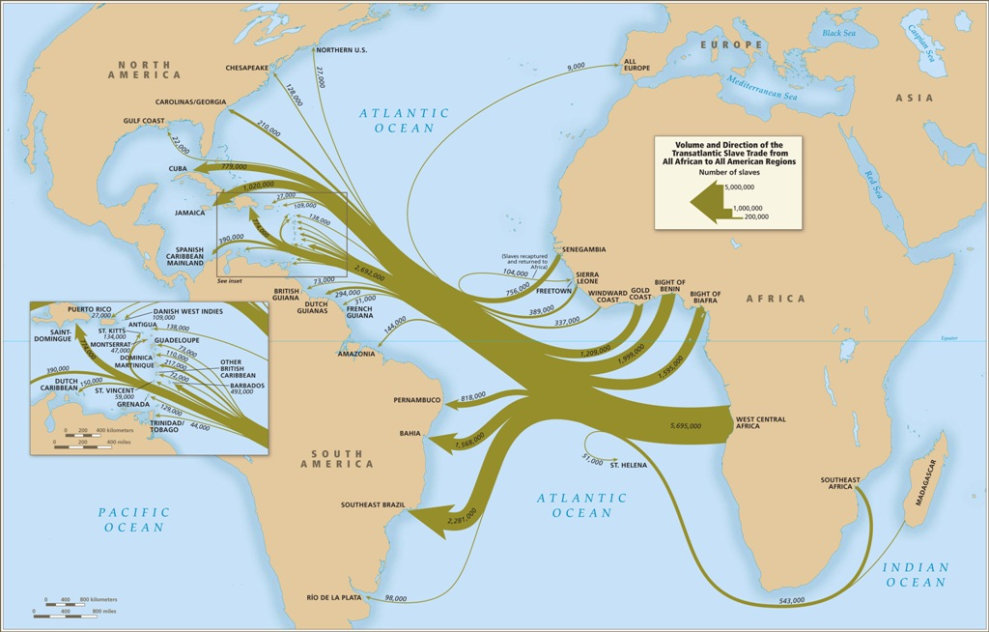
Trans-Atlantische slavenhandel
± 1500 - ± 1800
Let op: trans-Atlantische slavenhandel is onder andere onderdeel van de driehoekshandel (Europa – Afrika – Amerika)

Slide 5
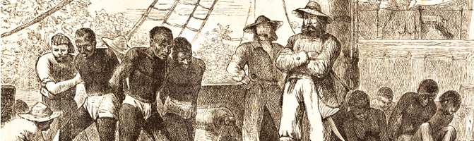
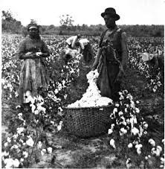
Slavenhandel en slavernij
Een verschil:
slavenhandel
slavernij

Slide 6
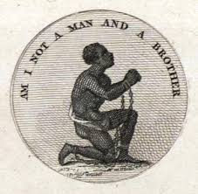
Abolitionisme
Tegen slavernij + slavenhandel vanuit blank + eurocentrisch perspectief
Eind 18e eeuw
Onder invloed van verlichte ideeën:
Kritiek op onmenselijke omstandigheden
In strijd met natuurrecht (machtsmisbruik, ongelijkheid)
Economisch niet noodzakelijk
STREVEN naar afschaffing van slavenhandel + slavernij

Slide 7

Abolitionisme: gezorgd voor afschaffing slavernij?
Nieuwe denkbeelden over afschaffing slavernij
Twistpunt /discussie
Verschil in perspectief
= geschiedenis is altijd een interpretatie
Goed onthouden! Heel de geschiedenis is een interpretatie, verschil wordt veroorzaakt door: tijd, nationaliteit, sekse, opleiding, standpunt, ideologie enz.
http://www.youtube.com/watch?v=-CZMigyqG_Y

